Slide 1

স্বাগতম

Slide 2



পরিচিতি
এস.এম. তৌফিক উল্লাহ্
সহকারী শিক্ষক (আইসিটি)
হয়বতনগর এ.ইউ. কামিল মাদরাসা
কিশোরগঞ্জ।
Phone : 01714-637863
e-mail : monifakir@gmail.com
বিষয় : আইসিটি
শ্রেণি : ৮ম
সময় : ৫০ মিনিট

Slide 3
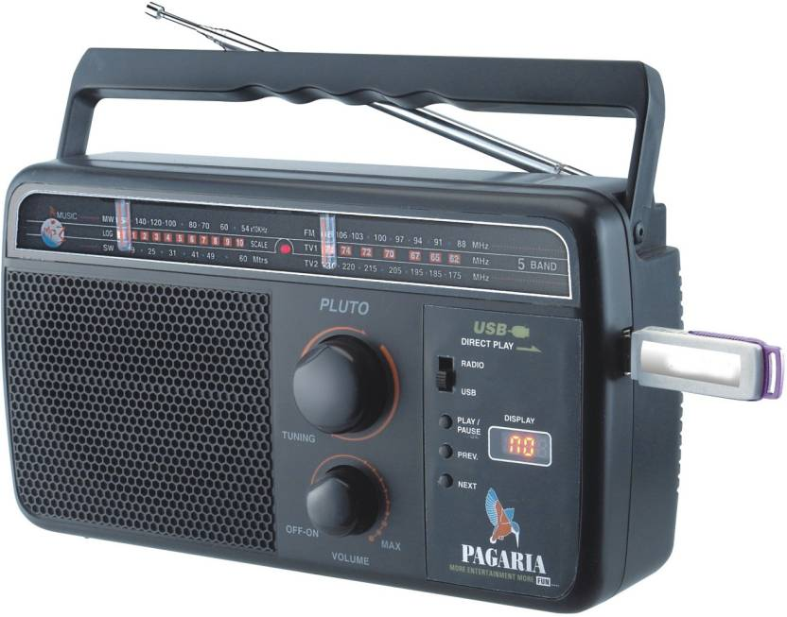
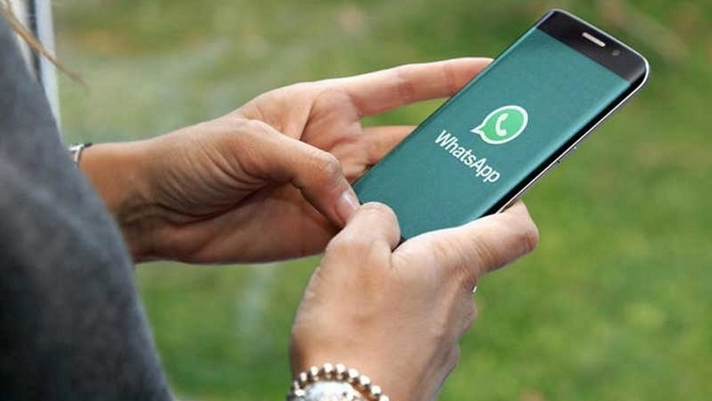


ছবিগুলো মনোযোগ সহকারে দেখো এবং বোঝার চেষ্টা করো।

Slide 4
আজকের পাঠ
যোগাযোগ ও ব্যবসা-বাণিজ্যে আইসিটি

Slide 5
শিখনফল
এ পাঠ শেষে শিক্ষার্থীরা……….
১। যোগাযোগের প্রকারভেদ বলতে পারবে।
২। যোগাযোগের ধরণ চিহ্নিত করতে পারবে।
৩। ব্যবসা-বাণিজ্যে আইসিটির ভুমিকা বর্ণনা করতে পারবে।

Slide 6
ছবিগুলো আবার দেখো
যোগাযোগ (একমুখী)
যোগাযোগ (দ্বিমুখী)

Slide 7
একক কাজ
১। যোগাযোগ কয় প্রকার ও কি কি?

Slide 8

যোগাযোগ (একমুখী) : যখন একজন ব্যক্তি বা একটি প্রতিষ্ঠান অনেকের সাথে যোগাযোগ করে সে পদ্ধতিটি হলো “একমুখী”। ইংরেজিতে যাকে বলে “ব্রডকাস্ট”।

Slide 9
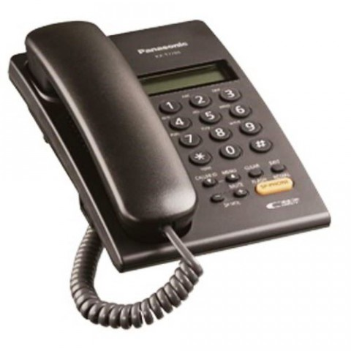
যোগাযোগ (দ্বিমুখী) : যোগাযোগের একমুখী ব্রডকাস্ট পদ্ধতির সম্পুরক রূপটি হচ্ছে দ্বিমুখী যোগাযোগ। যার সবচেয়ে ভাল উদাহরণ হচ্ছে টেলিফোন।

Slide 10

জোড়ায় কাজ
১। একমুখী যোগাযোগ বলতে কী বুঝ? (ছেলেদের জন্য)
১। দ্বিমুখী যোগাযোগ বলতে কী বুঝ? (মেয়েদের জন্য)

Slide 11


ব্যবসা-বাণিজ্যে আইসিটি
ব্যবসা-বাণিজ্যে আইসিটির প্রয়োগ আমুল পরিবর্তনের সূচনা করেছে। পণ্যের কাঁচামাল সংগ্রহ থেকে শুরু করে উৎপাদন ব্যবস্থাপনাসহ সবশেষে বিনিময় মূল্য প্রাপ্তির ক্ষেত্রে আইসিটি গুরুত্বপূর্ণ অবদান রেখে চলেছে।

Slide 12
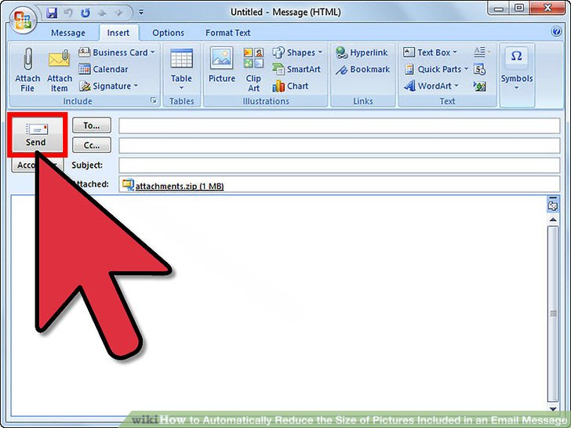
ব্যবসা-বাণিজ্যে আইসিটি
মোবাইল ফোনের মাধ্যমে যেকোন স্থান থেকে যোগাযোগ করা সম্ভব হয়। ফলে চলতে ফিরতে কিংবা ঘরে বসেও ব্যবসা যোগাযোগ রক্ষা করা যায়।
ই-মেইল ব্যবসার জন্য খুবই গুরুত্বপূর্ণ। কারণ এর মাধ্যমে দ্রুততার সঙ্গে লিখিত যোগাযোগ করা যায়। এমনকি পণ্যের ছবি ও ভিডিও ক্রেতার কাছে পাঠানো যায়।

Slide 13
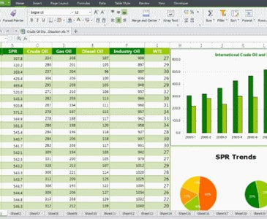
স্প্রেডসিট সফটওয়্যার
ব্যবসার একটি গুরুত্বপূর্ণ দিক হলো সঠিক হিসাব সংরক্ষণ করা। ক্ষুদ্র উদ্যোক্তারা সাধারণ স্প্রেডসিট সফটওয়্যার ব্যবহার করেই তাদের ব্যবসার হিসাব সংরক্ষণ করতে পারেন।

Slide 14

ব্যবসা-বাণিজ্যে আইসিটি
বৈদেশিক বাণিজ্য সম্প্রসারণের লক্ষ্যে সরকার বিভিন্ন দপ্তরের / বিভাগের বিভিন্ন শাখায় আইসিটির যথাযথ প্রয়োগ করছে। যা কিনা দেশকে আরও এক ধাপ এগিয়ে নিয়ে যাবে।

Slide 15
মূল্যায়ন
১। ই-মেইলের মাধ্যমে কী কী করা যায়?
২। হিসাব-নিকাশের সফটওয়্যারের নাম কী?
ক) ওয়ার্ড প্রসেসিং সফটওয়্যার

খ) স্প্রেডসিট সফটওয়্যার
গ) প্রেজেন্টেশন সফটওয়্যার

Slide 16


বাড়ির কাজ
১। ব্যবসা-বাণিজ্যে আইসিটির ভুমিকা নিরূপন কর।
(লিখে আনবে)

Slide 17

মনোযোগ দিয়ে ক্লাসটি উপভোগ করার জন্য ধন্যবাদ

